Slide 1
Турнір усного рахунку
Гра для учнів 6 класу

Slide 2
Не достатньо лише мати добрий розум, головне – це раціонально застосовувати його.
Рене Декарт

Slide 3
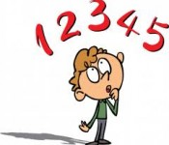
Математична розминка
І. Прочитай числа:
2,004 $\frac{1}{5}$ 3,(7)
-1,6 -10$\frac{2}{9}$ 5,61

Slide 4
Математична розминка
ІІ. Прочитай числа:
$\frac{1}{7}$ -2$\frac{4}{9}$ 6,001
-1,5 7,42 0,(3)

Slide 5
Математична розминка
ІІІ. Прочитай числа:
$\text{−9}\frac{8 }{11} \text{1,05} \frac{2}{3}$
1,(4) -7,6 5,424

Slide 6
Математична розминка
ІV. Прочитай числа:
$\text{5}\text{,0}\text{07} \text{2}\text{,(}\text{5}\text{)} \text{−}1\frac{3 }{5}$
$\frac{4}{9}$ -8,31 0,6

Slide 7
Математична розминка
V. Прочитай числа:
0,(6) 1,25 $\text{−}3\frac{6 }{7}$
-2,1 $\text{1}\text{0}\text{,}\text{03 }\frac{2}{5}$

Slide 8
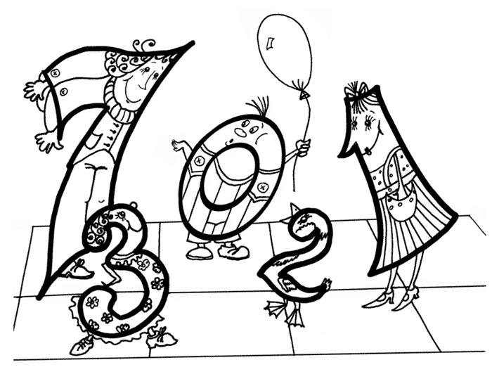
«Цілі» сусіди чисел
І. … -12,5 …
… 579 …
… 99,1 …

Slide 9
«Цілі» сусіди чисел
ІІ. … 64,7 …
… 355 …
… -16,2 …

Slide 10
«Цілі» сусіди чисел
ІІІ. … -8,6 …
… 29,4 …
… 700 …

Slide 11
«Цілі» сусіди чисел
ІV. … 299 …
… 30,5 …
… -19,3 …

Slide 12
«Цілі» сусіди чисел
V. … 600 …
… -7,5 …
… 23,8 …

Slide 13
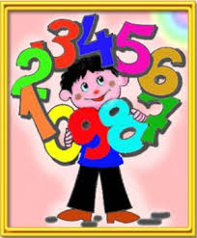
«Порядок зростання»
І. 10 -1,5 0,3
1 0 -0,3
4,6 -8 -2

Slide 14
«Порядок зростання»
ІІ. -7 3 0
5 -2,5 -4
-0,2 5,8 9

Slide 15
«Порядок зростання»
ІІІ. 3 -4,5 4,7
0 -1 6,3
-1,5 1,5 -0,8

Slide 16
«Порядок зростання»
ІV. -2 0 9
-8 1,5 -0,5
0,1 -8,4 6

Slide 17
«Порядок зростання»
V. 8 -2,2 5
-0,7 4,1 -12
0 7 -3

Slide 18
«Сума цифр 18»
І. 463 781 336
602 528 954

Slide 19
«Сума цифр 17»
ІІ. 349 286 901
563 428 827

Slide 20
«Сума цифр 15»
ІІІ. 439 238 524
729 654 104

Slide 21
«Сума цифр 19»
ІV. 109 278 567
359 713 568

Slide 22
«Сума цифр 16»
V. 249 258 106
928 349 725

Slide 23
Усний диктант
І. 0,05 + 2,3
4,7 – 0,9
1,4 ·3
2,4 : 8

Slide 24
Усний диктант
ІІ. 4,2 + 0,05
3,6 – 0,8
1,5 ·4
6,3 : 9

Slide 25
Усний диктант
ІІІ. 0,04 + 3,7
9,2 – 0,5
1,2 ·6
2,7 : 3

Slide 26
Усний диктант
ІV. 8,5 + 0,02
7,4 – 0,6
1,8 ·3
4,2 : 7

Slide 27
Усний диктант
V. 0,09 + 5,2
5,1 – 0,7
1,6 ·5
7,2 : 8

Slide 28
Порівняйте числа
І. -5,8 * -5,9
4,01 * 4,1
1 $\frac{2}{5}$ * $\frac{7}{5}$
π * 3,15

Slide 29
Порівняйте числа
ІІ. $\frac{1}{6}$ * $\frac{1}{7}$
3,13 * π
-4,3 * -4,2
2,05 * 2,5

Slide 30
Порівняйте числа
ІІІ. 6,7 * 6,71
π * 3
-5,4 * -5,6
1 $\frac{1}{4}$ * $\frac{5}{4}$

Slide 31
Порівняйте числа
ІV. 3,1 * π
-1,9 * -1,8
$\frac{4}{6}$ * $\frac{2}{3}$
6,3 * 6,03

Slide 32
Порівняйте числа
V. -2,6 * -2,7
3,14 * π
7,02 * 7,2
$\frac{2}{9}$ * $\frac{2}{11}$

Slide 33
Математичний «ланцюжок»
І. … : 0,1 ------›
… - 2,5 ------›
(…)² ------›
… + 3,6 ------›
… :5 ------›
… + 1,9 ------›
0,05·2 ------›

Slide 34
Математичний «ланцюжок»
ІІ. … · 0,1 ------›
… - 1,5 ------›
(…)² ------›
… + 5,8 ------›
… :20 ------›
… + 3,8 ------›
0,04·5 ------›

Slide 35
Математичний «ланцюжок»
ІІІ. … : 0,1 ------›
… - 4,5 ------›
(…)² ------›
… + 4,7 ------›
… :20 ------›
… + 5,6 ------›
0,08·5 ------›

Slide 36
Математичний «ланцюжок»
ІV. … · 0,1 ------›
… - 0,5 ------›
(…)² ------›
… + 9,6------›
… :20 ------›
… + 7,8 ------›
0,5·0,4 ------›

Slide 37
Математичний «ланцюжок»
V. … · 0,1 ------›
… - 3,5 ------›
(…)² ------›
… + 6,8------›
… :25 ------›
… + 4,6 ------›
0,8·0,5 ------›

Slide 38
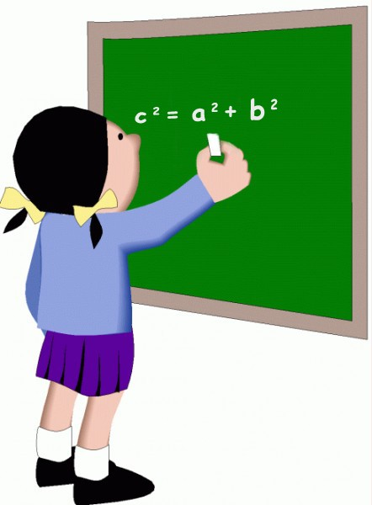
Знайди помилку
І. 9 : 6 = 3 : 2
4 : 5 = 6 : 7
0,1 : 1 = 0,5 : 5

Slide 39
Знайди помилку
ІІ. 0,2 : 3 = 0,4 : 6
6 : 5 = 12 : 10
5 : 7 = 3 : 4

Slide 40
Знайди помилку
ІІІ. 10 : 4 = 5 : 2
5 : 6 = 7 : 8
0,3 : 2 = 0,6 : 4

Slide 41
Знайди помилку
ІV. 6 : 8 = 2 : 4
7 : 3 = 14 : 6
0,4 : 5 = 0,2 : 2,5

Slide 42
Знайди помилку
V. 3 : 5 = 7 : 9
0,5 : 2 = 0,1 : 4
8 : 3 = 16 : 6

Slide 43
Відгадай слово
Прізвище відомого математика

Slide 44
«Велич людини – в її здатності мислити»
Б.Паскаль

